Slide 1
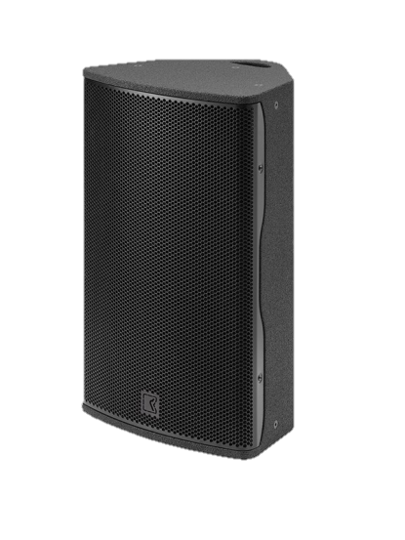
POINT SOURCE SPEAKER
VEGAS 12 (Outline)
자연스럽고 평탄한 오디오 퍼포먼스
회전 가능한 도파관
무대 모니터로 사용가능 한 캐비닛 디자인
크기와 무게 대비 높은 SPL
SPECIFICATION
FREQUENCY RESPONSE(-10 dB) | 55 Hz – 20 kHz
AVERAGE DISPERSION | 90° x 70° (H x V)
IMPEDANCE | 8 Ω / 7 Ω
POWER – W AES | 300 W / 1200 W
MAXIMUM SPL OUTPUT | 131 dB SPL
LOUDSPEAKERS AND LOADING | Low : 12″ woofer High: 1.75″ diaphragm compression driver
WEIGHT – SINGLE UNIT | 17.7 kg - 39 lb
DIMENSIONS | Height: 670 mm – 26 3/8” Width: 396 mm – 15 19/32” Depth: 341 mm – 13 14/32”

